Slide 1
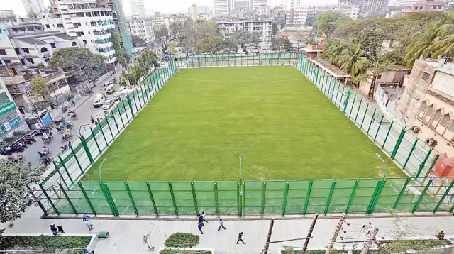
আজকের মাল্টিমিডীয়া ক্লাস রুমে সবাইকে স্বাগতম

Slide 2
পরিচিতি
দেলওয়ারা বেগম
সহকারী শিক্ষক
আলতাদিঘি ফাজিল মাদরাসা,শেরপুর,বগুড়া
ই-মেইলঃ delwara1979@gmail.com
শ্রেণিঃ দাখিল ৮ম
বিষয়ঃ গণিত
অধ্যায়ঃ ৮ম
সময়ঃ ৪৫ মিনিট
তারিখঃ ০৫/১০/২০২১ ইং

Slide 3
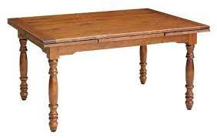
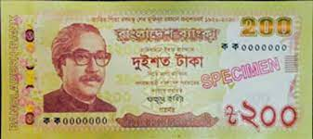
এসো আমরা কিছু চিত্র দেখি এবং বলার চেষ্টা করি চিত্রগুলোর আকার-আকৃতি কেমন।
?

Slide 4
চতুর্ভুজ

Slide 5
শিখণফল
পাঠশেষে শিক্ষার্থীরা..................
১. চতুর্ভুজের পরিচিতি বলতে পারবে;
২. চতুর্ভুজের ধরণগুলো ব্যাখ্যা করতে পারবে;
৩. চতুর্ভুজের ধর্মাবলি যাচাই ও যুক্তিমুলক প্রমাণ করতে পারবে।

Slide 6
নিচের চিত্রগুলোর নাম বলার চেষ্টা কর।
?
?
?
আয়ত
ট্রাপিজিয়াম
রম্বস
?
?
?
ঘুড়ি
বর্গ
সামান্তরিক

Slide 7
এ শ
একক কাজ
চিহ্নিত চিত্রসহ প্রত্যক প্রকার চতুর্ভুজের নাম লিখ।

Slide 8
এবার এসো আমরা বিভিন্ন প্রকার চতুর্ভুজ সম্পর্কে আলোচনা করি
A
D
চিত্র দেখে ভেবে বল সামান্তরিকের বাহু ও কোন গুলো কেমন?
সামান্তরিক
B
C
A
D
বলতো আয়তর বিপরীত বাহুগুলো কেমন?
আয়তক্ষেত্র
চিত্র দেখে ভেবে বল আয়তক্ষেত্রের প্রত্যেক কোণের পরিমাপ কত?
B
C

Slide 9
এবার এসো আমরা বিভিন্ন প্রকার চতুর্ভুজ সম্পর্কে আলোচনা করি
এবার বল বর্গ কাকে বলে?
D
A
চিত্র দেখে ভেবে বল বর্গের চার কোণের সমষ্টি কত?
বর্গ
B
C
যে চতুর্ভুজের সন্নিহিত বাহু গুলো দৈর্ঘ্যগুলো সমান এবং প্রত্যেকটি কোণ সমকোন তাকে বর্গ বলে ।
A
D
রম্বস
চিত্র দেখে ভেবে বল রম্বসের কোণ গুলো দেখতে কেমন?
B
C
যে চতুর্ভুজের সামান্তরিক সন্নিহিত বাহু গুলো দৈর্ঘ্যগুলো সমান এবং প্রত্যেকটি কোণ সমকোন নয় তাকে রম্বসক্ষেত্র বলে ।

Slide 10
এবার এসো আমরা বিভিন্ন প্রকার চতুর্ভুজ সম্পর্কে আলোচনা করি
A
D
ট্রাপিজিয়াম কাকে বলে?
যে চতুর্ভুজের একজোড়া বিপরীত বাহু সমান্তরাল,তাকে ট্রাপিজিয়াম বলে ।
B
ট্রাপিজিয়াম
C
A
ঘুড়ি কাকে বলে?
B
D
যে চতুভূর্জের দুই জোড়া সন্নিহিত বাহু সমান,তাকে ঘুড়ি বলে ।
ঘুড়ি
C

Slide 11
জোরায় কাজ
১। উপরের চিত্র দুটির বৈশিষ্ট্য কি?

Slide 12
এবার এসো নিচের সমস্যাটি প্রমান করার চেষ্টা করি
সমস্যাঃ
চতুর্ভজের চারটি কোণের সমষ্টি চার সমকোণ।
D
C
A
B
ধরি, ABCD একটি চতুর্ভুজ।
প্রমাণ করতে হবে যে, ∠A+∠B+ ∠C+ ∠D=4 সমকোণ

Slide 13
D
C
D
C
C
A
A
A
B
B
এখন,
A ও C যোগ করি।
AC কর্ণটি চতুর্ভুজটি ΔABC ও ΔADC দুইটি ত্রিভুজে বিভক্ত করেছে।

Slide 14
D
C
C
এখন,
ΔABC এ
∠BAC+∠ACB+∠B=2 সমকোণ ----------- (i)
আবার,
ΔDAC এ
∠DAC+∠ACD+∠D=2 সমকোণ ----------- (i)
A
A
B

Slide 15
D
D
C
C
C
B
A
A
A
B
B
এখন, সমীকরণ (i)+ (ii)
∠BAC+∠ACB+∠B+∠DAC+∠ACD+∠D = (2+2) সমকোণ
or, ∠BAC+ ∠DAC+ ∠B+ ∠ACB+ ∠ACD+ ∠D = 4 সমকোণ
∠BAC+ ∠DAC= ∠A
∠ACB+ ∠ACD= ∠C
∴ ∠A+ ∠B+ ∠C+ ∠D = 4 সমকোণ

Slide 16
দলগত কাজ
প্রমাণ কর যে,
বর্গের চারটি কোণের সমষ্টি চার সমকোণ।

Slide 17
মূল্যায়ন
১. আয়তক্ষেত্রের চার সমকোণ সমান কত ডিগ্রী ?
২. সকল আয়ত একটি সামান্তরিক কিন্তু সকল সামান্তরিক আয়ত নয় কেন?
৩. বর্গকে আমারা আর কি কি নামে ডাকতে পারি?
৪. বর্গক্ষেত্র আঁকতে কয়টি বাহুর প্রয়োজন ?
৫. চতুর্ভুজ কত প্রকার কি কি?

Slide 18
বাড়ির কাজ
প্রমাণ কর যে, সামান্তরিকের কর্ণদ্বয় পরস্পর সমান হলে,তা একটি আয়ত ।

Slide 19
ধন্যবাদ

